Slide 1


Chào mừng các em đến với tiết Tiếng Việt - Lớp 2
Notes:
Bài giảng thiết kế bởi: Hương Thảo - tranthao121006@gmail.com

Slide 2
Khởi động

Slide 3


  Tiết 3

Slide 4


Viết

Slide 5

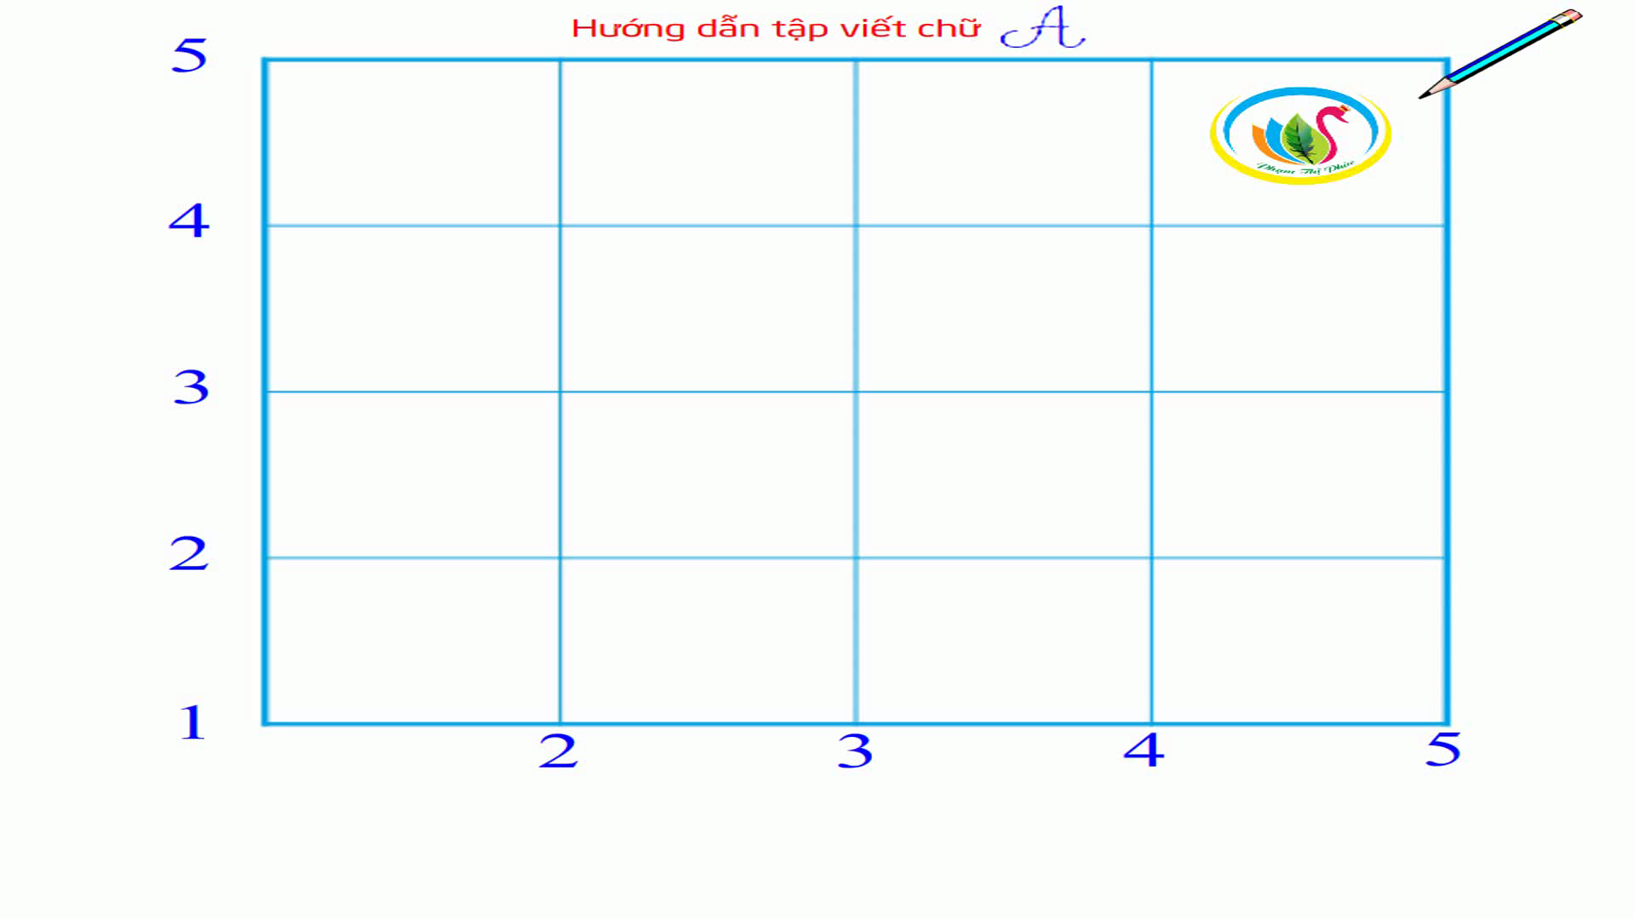
Notes:
Bài giảng thiết kế bởi: Hương Thảo - tranthao121006@gmail.com

Slide 6

Viết từ ứng dụng
/
Ánh nắng tràn ngập sân trường.

